Slide 1
JPA 1~4

Slide 2
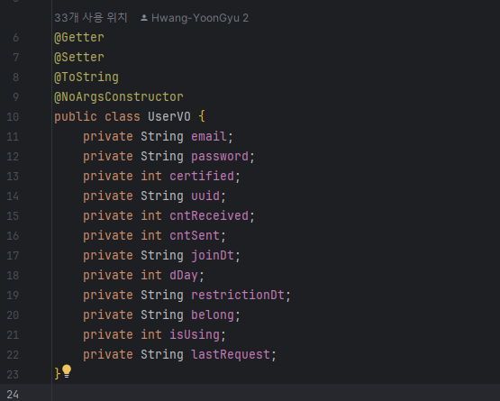
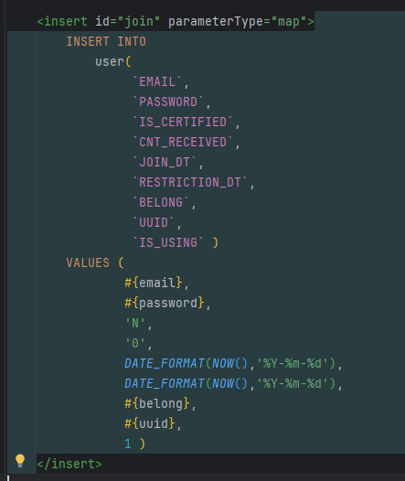
SQL을 직접 다룰 때 발생하는 문제점
컬럼 추가와 같은 DB테이블 변경이 일어나는 경우, 관련된 쿼리문을 싹 다 바꾸어야 함
만약 여기서 telNo 하나만 추가한다고 하면?
telNo에 대한 쿼리수정이 필요

Slide 3
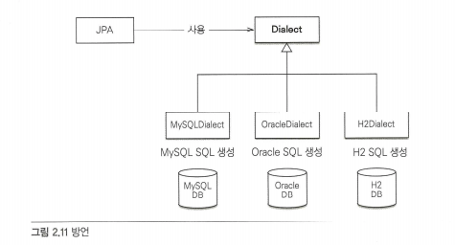
JPA
Java Persistence API : 자바 진영의 Object Relational Mapping 기술 표준
객체와 테이블을 매핑해서 패러다임의 불일치 문제를 개발자 대신 해결해준다
특정 DB(MySQL, Oracle, MariaDB등)에 종속되지 않는다
그래도 DBMS마다 조금씩 문법이 다르긴 한데 (Oracle: SUBSTR, SQL표준: SUBSTRING) 이부분을 방언이라고 한다
이부분도 JPA가 싹 잡아줌

Slide 4
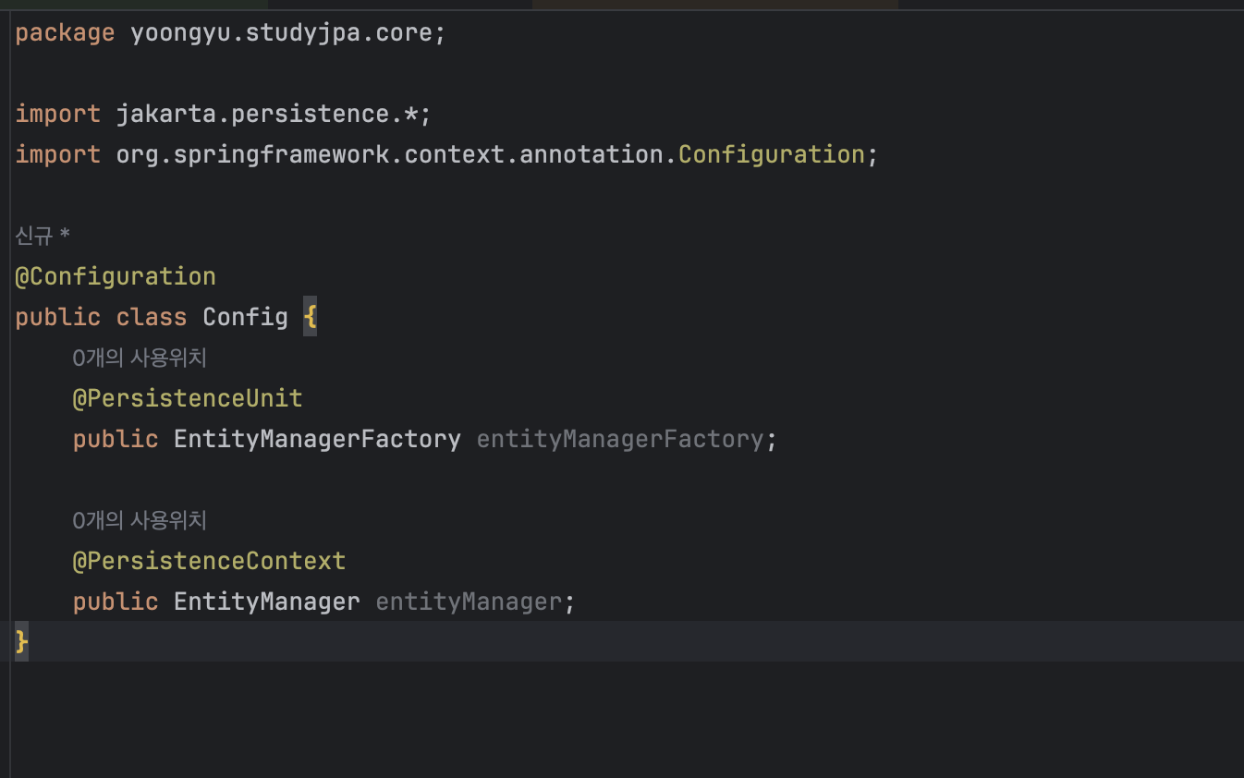
엔티티 매니저 팩토리
@PersistenceUnit : EntityManagerFactory 객체 주입을 위해 사용
@PersistenceContext : EntityManager 객체 주입을 위해 사용

Slide 5
엔티티 매니저 팩토리
엔티티 매니저 인스턴스를 만들기 위한 팩토리
생성에 대한 비용이 상당히 크다
때문에 하나만 만들어서 앱 전체가 공유하도록 설계 해야함 (Singleton)
여러 스레드가 접근해도 안전, 서로 다른 스레드간 공유가 가능 (Thread Safe)

Slide 6
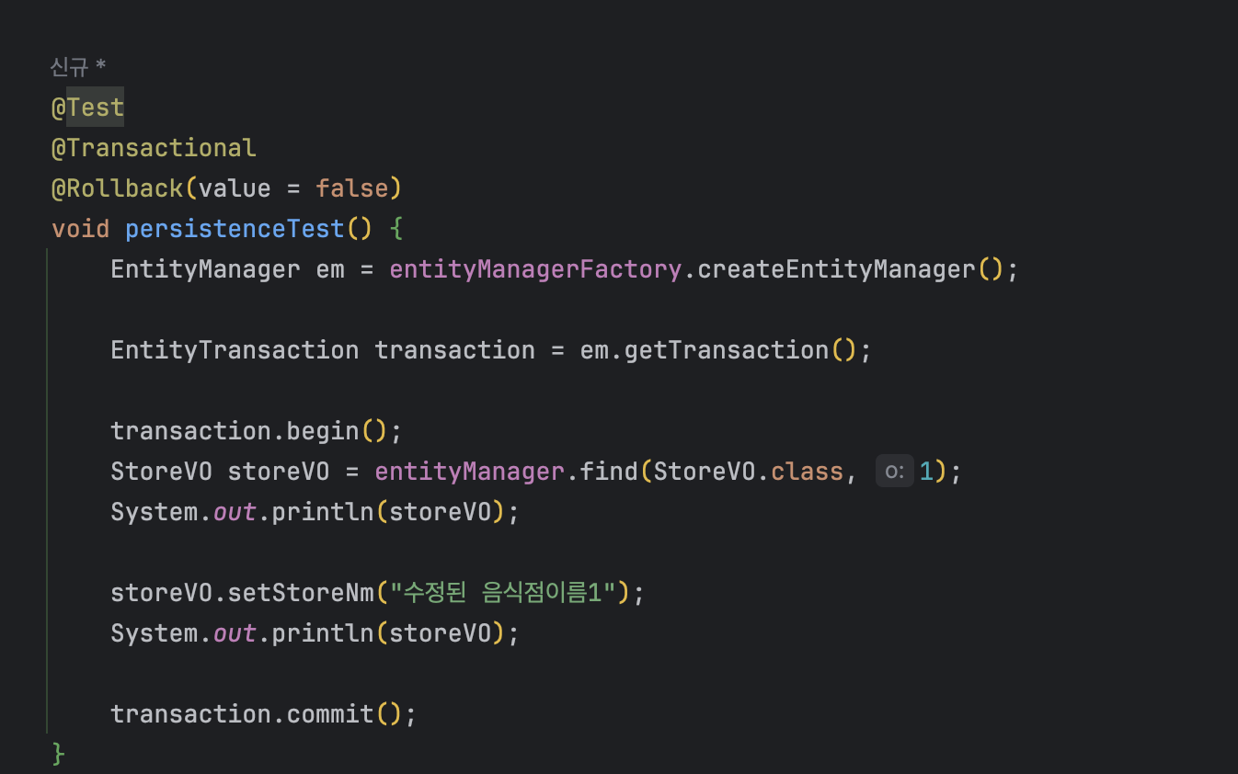
엔티티 매니저
엔티티를 관리하는 주체
CRUD 작업과 쿼리를 수행할 수 있음
일회성 사용이 원칙이며, 트랜잭션마다 새로운 인스턴스를 사용해야 함
트랜잭션 안에서 데이터 변경이 이루어져야 함. 없이하면 예외
속성
url : 데이터베이스 위치
user, Password : 계정정보
dialect :데이터베이스 방언
driver : DB datasource에 사용되는 드라이버 클래스
ddl.auto : hibernate의 속성, 스키마를 어떻게 관리할지에 대한 옵션
none : 어떠한 작업도 수행하지 않음
validate : 테이블필드와 엔티티 모델이 일치하지 않으면 예외
update : 기존 데이터베이스 구조를 보존하면서 변경사항만 업데이트, 기존테이블이나 컬럼은 삭제하지 않음
create : 기존 데이터베이스를 삭제하고 재구축하는 방식, 데이터 유실 가능성 있음
create-drop : create와 동일하나 애플리케이션이 종료될 때 스키마가 삭제됨
drop : 데이터구조를 삭제함 (?)
볼드체는 운영단계에서 사용하면 안됨

Slide 7
영속성
엔티티 매니저가 만들어 질 때 같이 만들어 짐
생성에 대한 비용이 상당히 크다
때문에 하나만 만들어서 앱 전체가 공유하도록 설계 해야함 (Singleton)
여러 스레드가 접근해도 안전, 서로 다른 스레드간 공유가 가능 (Thread Safe)

Slide 8
엔티티 매핑
@Entity, @Table(name =“table name”)
엔티티와 테이블을 매핑
@Id
기본키 매핑, 엔티티 조회는 이 id로 지정된 컬럼 기준으로 이루어진다
@GeneratedValue : id (pk) 자동 생성 방식에 대해 정의함
GenerationType.TABLE
GenerationType.IDENTITY
GenerationType.SEQUENCE
GenerationType.UUID
GenerationType.AUTO
@Colume
unique : Boolean
nullable : Boolean
columeDefinition : String
length : int

Slide 9
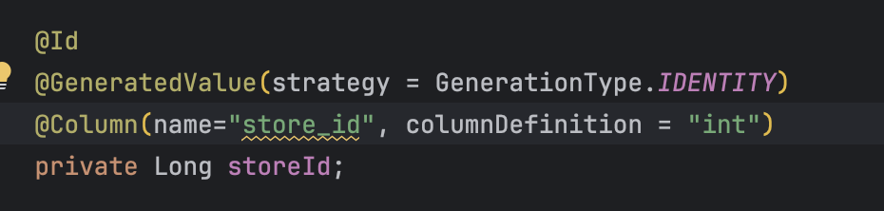
기본키 매핑 – Identity
@Identity
기본키 매핑을 데이터베이스에 위임 (MySQL의 Auto increment)
주로 MySQL, SQL Server에서 사용

Slide 10
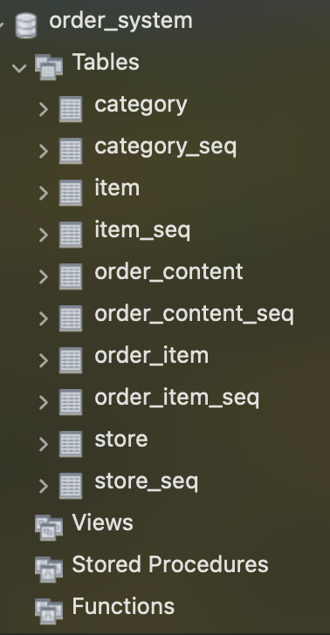
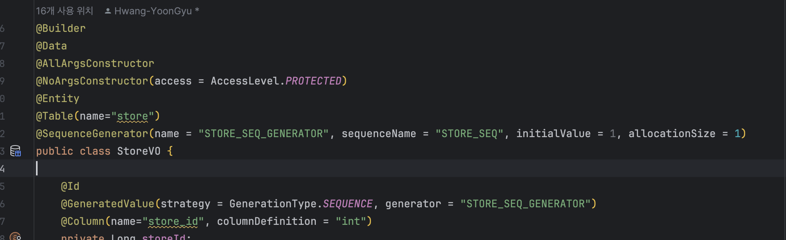
기본키 매핑 – Sequence
@SequenceGenerator를 통해 시퀀스를 지정
name : 제너레이터의 이름
sequenceName : 시퀀스의 이름
initialValue : 초기값
allocationSize : 증가값
@GeneratedValue를 통해 기본키에 할당
주로 Oracle H2에서 사용

Slide 11
기본키 매핑 – table
@TableGenerator
키전용 테이블을 하나 만들어서 시퀀스를 흉내냄
모든 DB에서 사용가능하나, 성능이 좋지 않음

Slide 12
필드 매핑
@Temporal
Date, Calendar 클래스와 매핑할 때 사용
LocalDate, LocalDateTime은 생략 가능
TemporalType.DATE : DB Date를 매핑 (2024-07-09)
TemporalType.TIME : DB Time를 매핑 (22:34:00)
TemporalType.TIMESTAMP : DB Timestamp를 매핑 (2024-07-09 22:34:00)
@Lob
CLOB (char[]), BLOB (byte[]) 타입을 매핑
@Transient
DB와 상호작용하지 않음
주로 메모리에다 임시 보관할때만 사용

